Slide 1
Construyamos una historia juntos

Slide 2
¿Qué es una historia?
Una historia es un conjunto de hechos que les suceden a unos personajes en un lugar y tiempo determinados.
Caperucita Roja es una historia porque tiene personajes (Caperucita, el lobo, la abuela), un lugar (el bosque) y un problema (el lobo quiere engañar a Caperucita).
¿Qué historias conocéis?

Slide 3
Partes de una historia
Inicio
Nudo
Desenlace
Presentamos a los personajes y el lugar
Ocurre un problema o una aventura
Se resuelve el problema y termina la historia
Tres cerditos construyen sus casas
El lobo quiere derribar las casas
El lobo no puede destruir la casa de ladrillos

Slide 4
Los personajes
Los personajes pueden ser personas, animales, criaturas mágicas, objetos que hablan…
Protagonista: El personaje principal (por ejemplo, Caperucita Roja)
Hay varios tipos de personajes
Antagonista: El que pone problemas (por ejemplo,
el lobo)
Secundarios: Acompañan al protagonista (por ejemplo, la abuela y el leñador).
¿Quién es tu personaje favorito de un cuento? ¿Por qué?

Slide 5
El escenario
El escenario es el lugar donde ocurre la historia. Puede ser real (un colegio, una casa, una ciudad) o fantástico (un castillo, una nave espacial, un bosque encantado…
Si pudieras escribir una historia, ¿dónde la harías pasar?

Slide 6
El problema o conflicto
Cada historia tiene un problema que hace que sea emocionante
Un villano quiere hacer algo malo.
Un misterio que hay que resolver.
Un desafío que el protagonista debe superar
Si escribieras una historia, ¿qué problema podría tener?

Slide 7
La solución y el final
Todas las historias necesitan un final, y pueden ser de diferentes tipos
Feliz: El personaje logra su objetivo
Con enseñanza: El personaje aprende algo importante
¿Cómo te gustaría que terminara tu historia?
Abierto: ¡El lector puede imaginar qué pasa después!

Slide 8
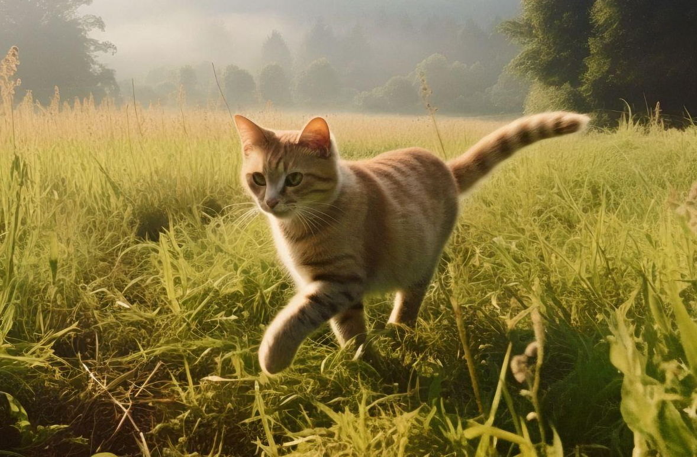
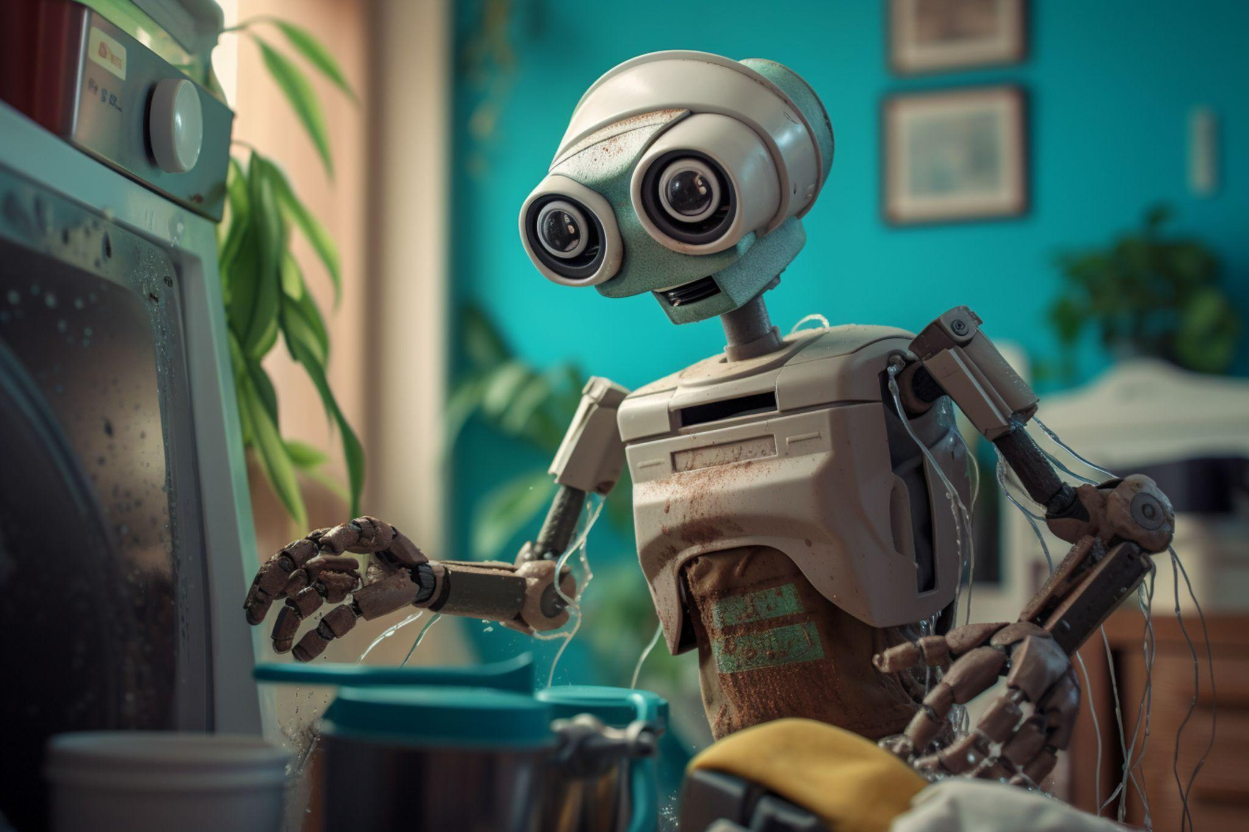
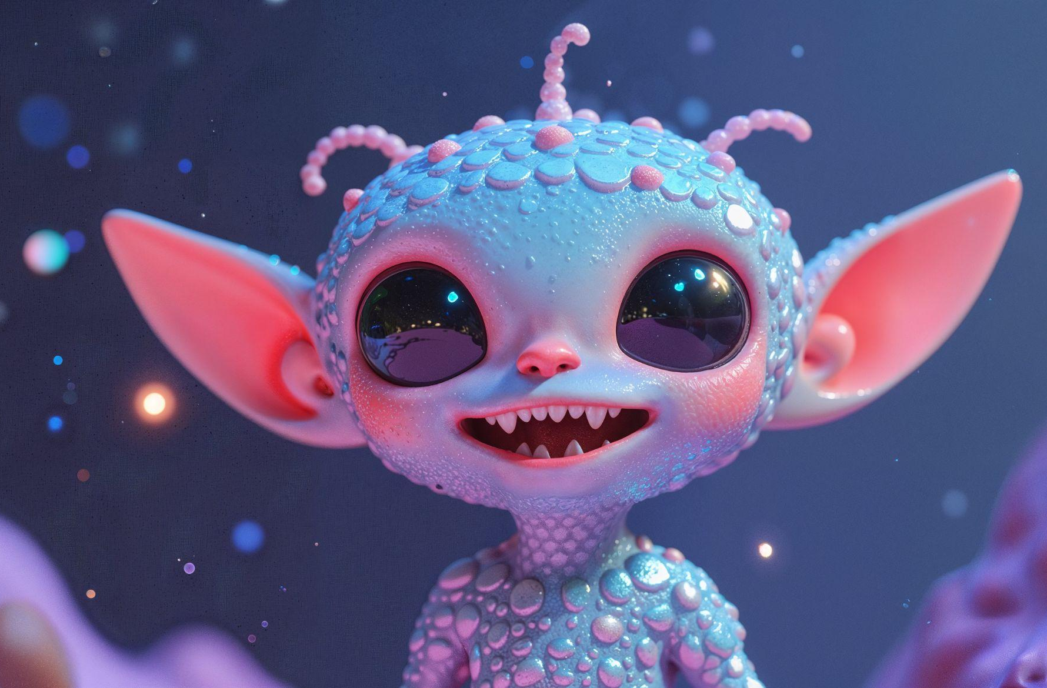
Creando nuestra historia
1
Elegimos personajes
Vamos a inventar nuestra propia historia juntos. ¡Elijamos protagonista!
Un gato que habla
Un robot del futuro
Un alien de otro universo

Slide 9
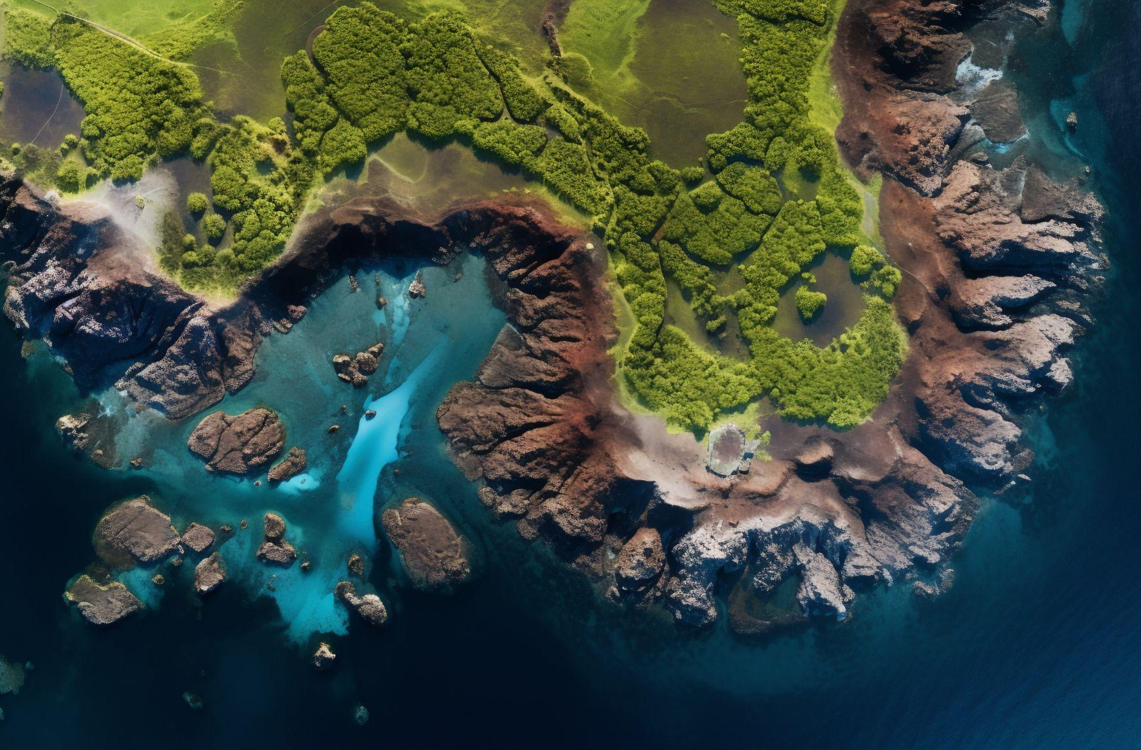
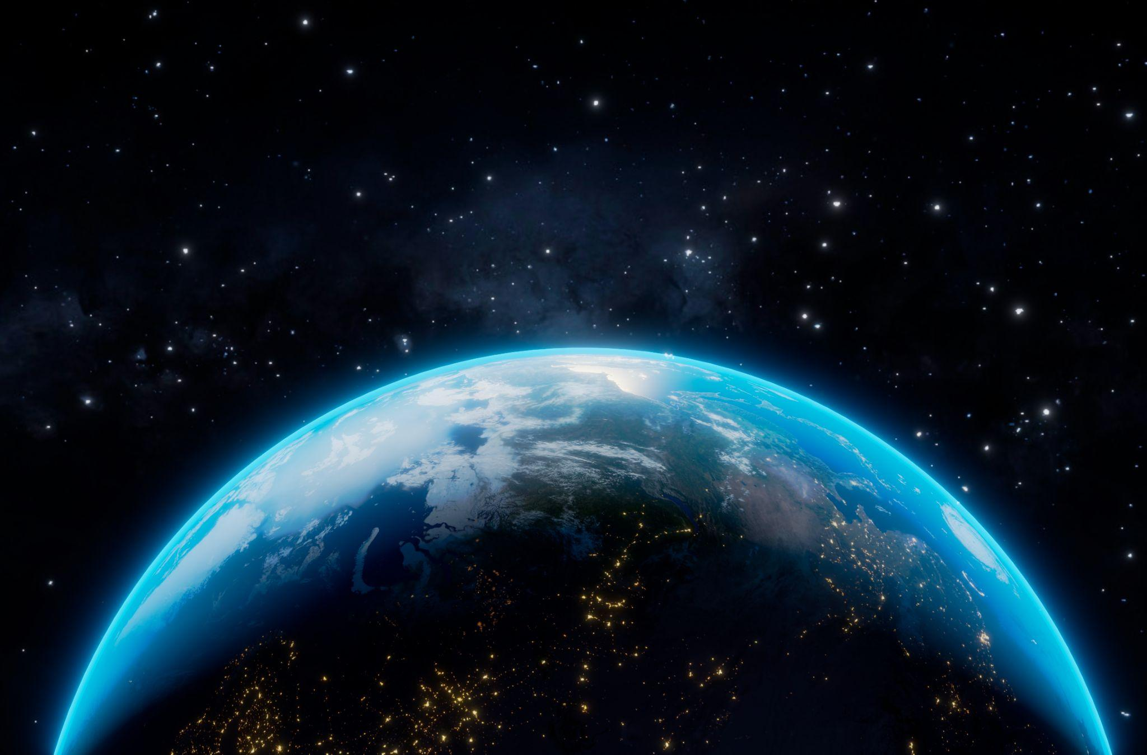
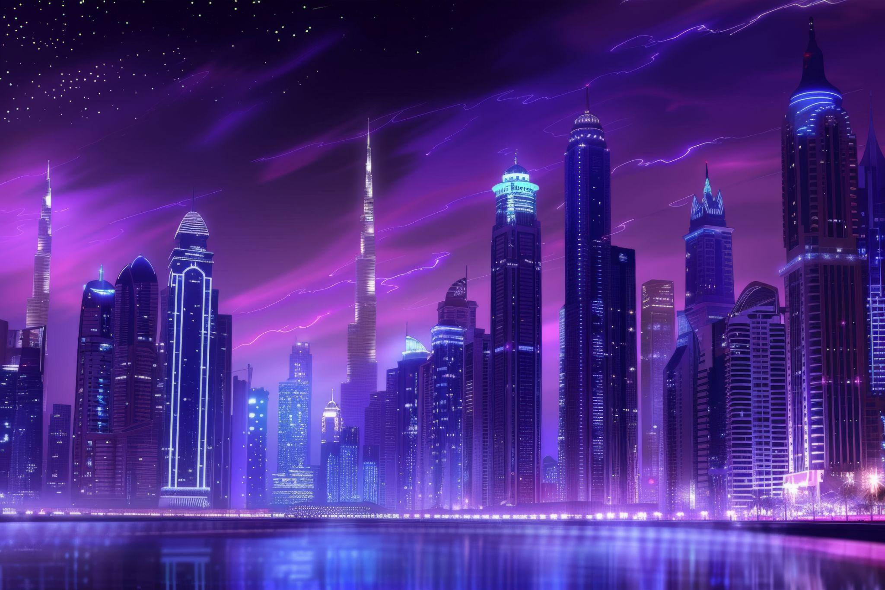
Creando nuestra historia
2
Escogemos escenario
Ahora, decidamos dónde pasará nuestra historia
Una isla misteriosa
El espacio exterior
Una ciudad neón

Slide 10
Creando nuestra historia
3
El problema o aventura
Ahora crearemos el conflicto. ¿Qué pasará en
la historia?
El personaje pierde algo importante
Un villano aparece y quiere hacer algo malo
Un misterio que debe resolverse

Slide 11
Creando nuestra historia
4
El desenlace
¿Cómo terminará nuestra historia?
Todo se resuelve con la ayuda de un amigo
Encuentra una solución ingeniosa
Aprende una lección importante

Slide 12
Nuestra historia completa
Ahora, vamos a tener unos minutos para escribir nuestra historia con las opciones elegidas. Después, ¡vamos a leer en voz alta en clase algunas historias para ver cómo de una misma premisa han resultado cuentos diferentes!

Slide 13
Reflexionemos
¿Qué fue lo más divertido de crear la historia?
¿Qué aprendimos sobre escribir cuentos?
¿Os gustaría escribir otra historia en el futuro?
Todos podemos ser escritores. ¡Solo necesitamos imaginación y ganas de contar historias!

Slide 14
¡Gracias!
¿Tienes alguna pregunta?
tuemail@freepik.com
+91 620 421 838
tupaginaweb.com
Por favor, conserva esta diapositiva para atribuirnos

